Slide 1


ÇOK DUVARLI KARBON NANOTÜPLER KULLANARAK SULARDAN DİAZİNON PESTİSİT TÜRÜNÜN YÜKSEK PERFORMANSLA GİDERİMİ
ZİRAİ ATIKSULARIN YÖNETİMİ VE KONTROLÜ
Ders Danışmanı: Doç. Dr. Ömür GÖKKUŞ
Sunumu Hazırlayan: Mehmet SOYLU
İletişim: mehmetsoylucm@gmail.com

Slide 2
SUNUM PLANI
ÖZET
PESTİSİTLER HAKKINDA GENEL BİLGİLER
DİAZİNON PESTİSİTİN ÇEVRESEL ETKİLERİ VE ÇEVREDEKİ DURUMU
ÇALIŞMADA KULLANILAN YÖNTEM
DENEY DÜZENEĞİ
GİDERİM SONUÇLARI VE SONUÇLARIN KIYASLANMASI

Slide 3
ÖZET
Çalışmada tarım alanlarında kullanılan bir pestisit türünün sulardan giderilmesi amacıyla gelişmiş bir adsorbsiyon prosesinin kullanımı sunulmuş.
Adsorpsiyon metodu olarak çoklu karbon nanotüpler kullanılmış ve tüplerin özellikleri çeşitli analizler (FTIR,SEM,TEM) yardımıyla incelenmiş.
Çalışmada giderimi yapılan pestisit türü ise diazinon (insektisit) pestisiti olarak belirlenmiştir.

Slide 4
PESTİSİTLERİN GENEL DURUMU
Pestisitler tarım sektöründe yoğun olarak kullanılan ve ürünü koruma amaçlı uygulanan zirai ilaçlardır.
Pestisitler komplex kimyasallar olduğundan çevredeki davranışları değişkenlik gösterebilmektedir.
İnsan sağlığı üzerinde ise toksik ve hormon bozucu etkileri ön plana çıkmaktadır.

Slide 5

Pestisit Kullanımı
Toplam Kullanım: 6 Milyon Ton
FaoSTAT, 2018, Pestisit Kullanım Verileri

Slide 6
Pestisit İthalatı
Toplam İthalat: 36 Milyon $
FaoSTAT, 2018, Pestisit İthalat Verileri

Slide 7
Pestisit İhracatı
Toplam İhracat: 42 Milyon $
FaoSTAT, 2018, Pestisit İhracat Verileri

Slide 8
KİRLETİCİNİN ÖZELLİKLERİ
Diazinon, tarım ve hayvancılık faaliyetlerinde insektisit olarak kullanılan organofosforlu bir insektisittir.
Dünya Sağlık Örgütü sınıflandırmasında diazinon orta riskli bir insektisittir. (sınıf II)
Bu insektisitin akut oral toksisitesi 300 mg/kg'dır. Suda izin verilen pestisit miktarı yaklaşık 0,5–0,1 μg/L'dir.

Slide 9
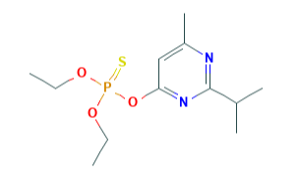
KİRLETİCİNİN ÖZELLİKLERİ
Diazinon suda çözünebilen organofosfat sınıfında bir pestisittir.
Diazinon insan sağlığı üzerinde merkezi sinir sistemi bozukluğuna sebep olmaktadır.

Slide 10
ORGANOFOSFATLI PESTİSİTLERİN GİDERİM YÖNTEMLERİ
Fotokataliz,
Biyokimyasal ayrışma,
Elektrokimyasal ayrışma,
Çeşitli membranlarla ayırma,
Oksidasyon ve adsorpsiyon

Slide 11
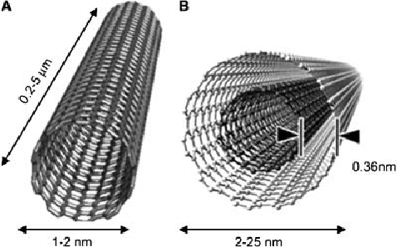
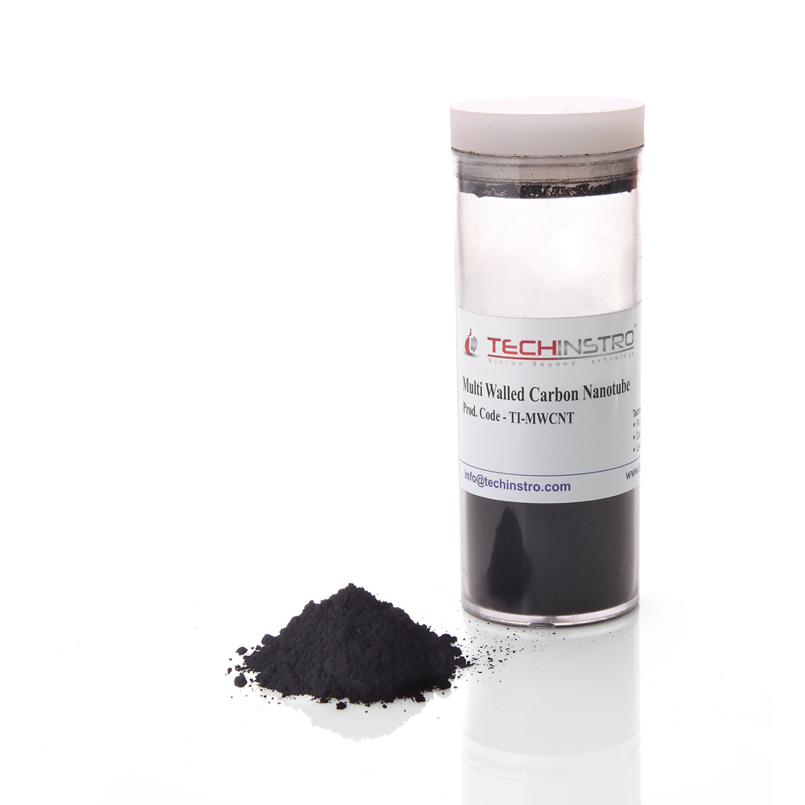
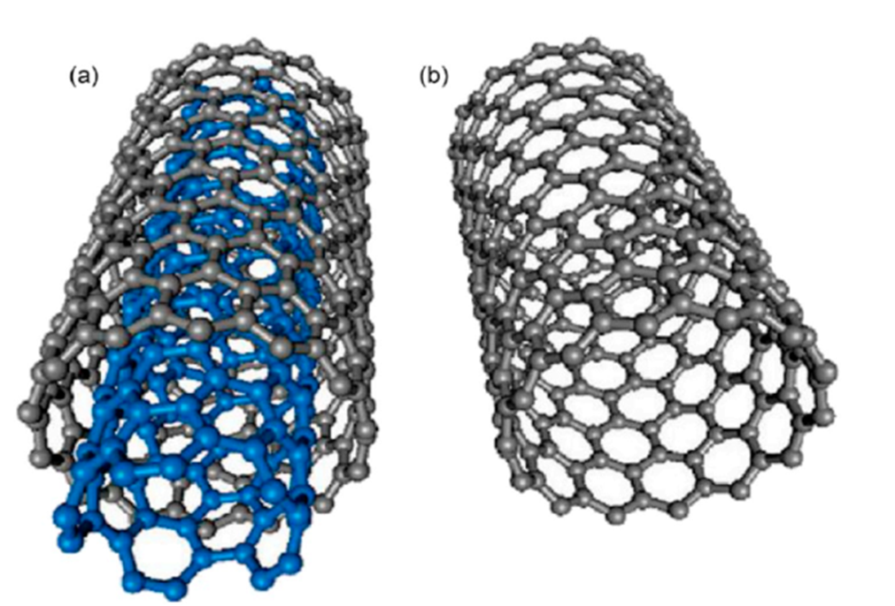
YÖNTEM TANITIMI
Yüksek özgül yüzey alanına,
Yüksek geçirgenliğe
İyi termal ve mekanik stabilite

Slide 12

DENEY DÜZENEĞİ
Adsorbent Özellikleri
95% saflıkta,
Spesifik yüzey alanı: 370 $m^{2}$/g
Dış çapı 8-15 nm
İç çapı: 3-5 nm
Uzunluk: 50 nm
SEM, TEM ve FTIR analizleri ön bilgi amaçlı yapılmış.
Adsorbsiyon Düzeneği
1000 mg/L stok çözelti (Diazinon)
50 mg/L Diazinon ile belirli miktarda adsorban 100 ml beherde ara stok oluşturuluyor (pH,Temas Süresi)
Oda sıcaklığında (24±2 °C)
pH değerleri 4-7 ve temas süreleri 1,5,8,10,12,15 dakika
Diazinon başlangıç konsantrasyonları 0.3 mg/L, 0.5 mg/L ve 1 mg/L
Adsorbent miktarları ise 0.1 ve 0.3 g/L

Slide 13
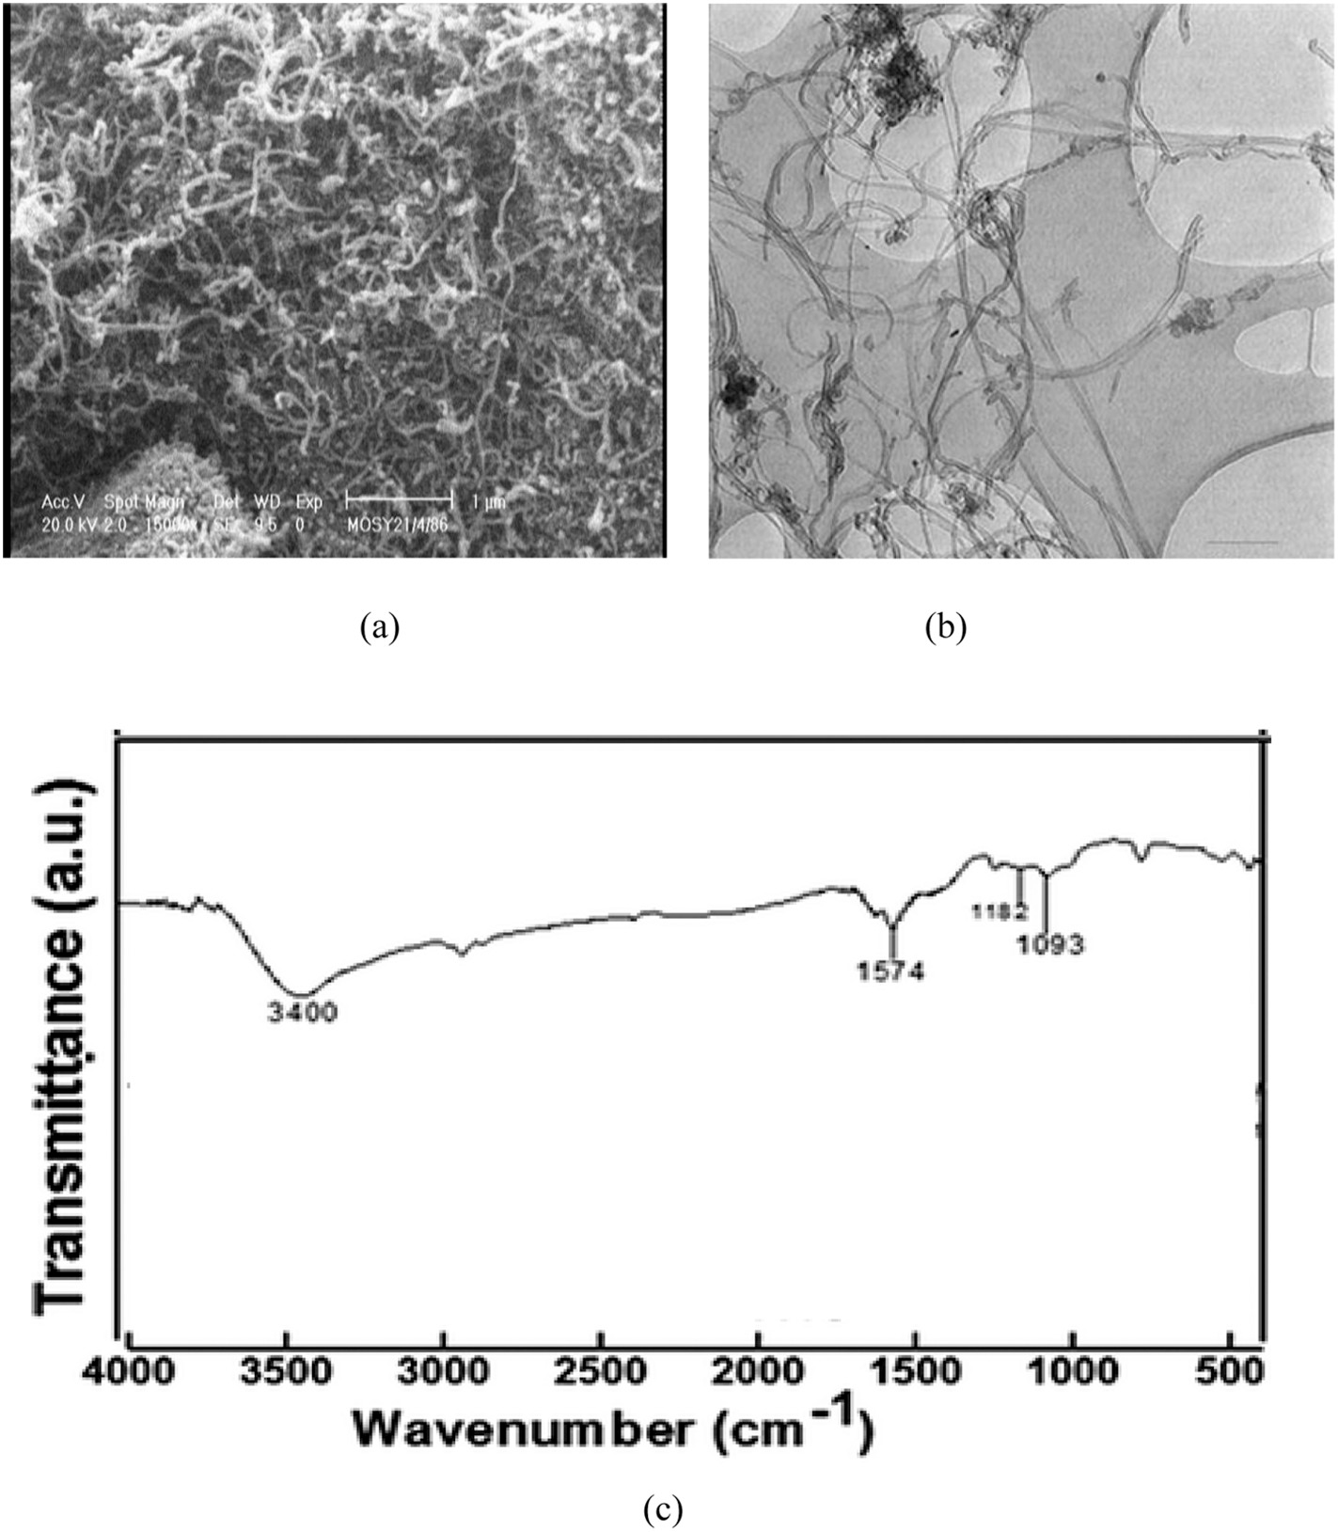
DENEY DÜZENEĞİ

Slide 14
DENEY DÜZENEĞİ
Adsorbat ve adsorbanı düzgün şekilde karıştırmak için numuneler, belirli bir süre boyunca 231 rpm hızında çalkalayıcıya yerleştiriliyor.
Belirli bir temas süresinden sonra, numuneler bir filtre kağıdı ile süzülüp ve çözelti içinde kalan diazinon konsantrasyonları, bir TLC (Thin Layer Chromatography) tarayıcı 3 cihazı kullanılarak tayin ediliyor.

Slide 15
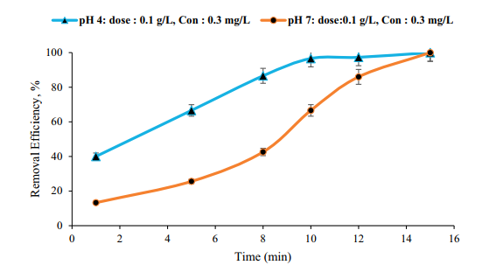
SONUÇLAR
pH ve Temas Sürelerinin giderime etkileri

Slide 16
SONUÇLAR
Asidik pH'ta diazinonun uzaklaştırılmasının etkinliğinin artması, hidroksil grubunun adsorban üzerindeki protonasyonuna ve diazinon primidin grupları üzerindeki nitrojen atomlarının protonasyonuna bağlı olabilir.
Sulu çözeltilerden diazinonun adsorpsiyonunu analiz eden sonuçları, diazinonun uzaklaştırılmasının sırasıyla nötr <alkali <asidik pH'larda olduğu literatürde ifade edilenler arasındadır.
Ayrıca literatürde bulunan başka çalışmalarca pH 4 değerinde Diazinon en iyi giderimi vermektedir.

Slide 17
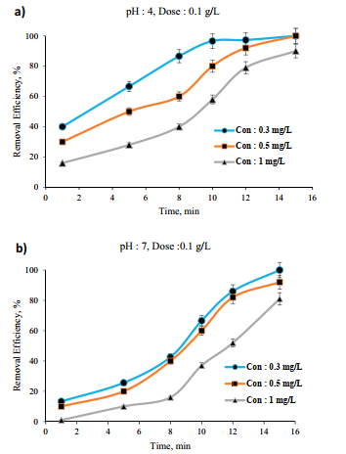
SONUÇLAR
Başlangıç konsantrasyonunun etkisi

Slide 18
SONUÇLAR
pH 4 için; 1 dakikalık temas süresinde 0.3 mg/L başlangıç diazinon konsantrasyonunda % 40 ve 15 dakikalık temas süresinde % 100 giderim
1 dakikalık temas süresinde 1 mg / L'lik başlangıç konsantrasyonunda iken, % 16 ve 15 dakikalık bir temas süresinde % 90 giderim
pH 7 için; 1 dakikalık temas süresinde 0.3 mg/L başlangıç diazinon konsantrasyonunda % 13.3 ve 15 dakikalık temas süresinde % 100 giderim
1 dakikalık temas süresinde 1 mg / L'lik başlangıç konsantrasyonunda iken, % 10 ve 15 dakikalık bir temas süresinde% 81 giderim

Slide 19
SONUÇLAR
Kirletici konsantrasyonunu artırarak uzaklaştırma yüzdesinin azaltılması, kirletici moleküllerin sayısındaki artışa karşı adsorban üzerindeki aktif alanların sayısının sabit olmasına bağlanmış.

Slide 20
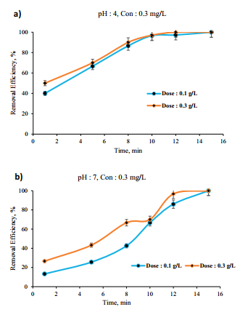
SONUÇLAR
Adsorbent dozunun etkisi

Slide 21
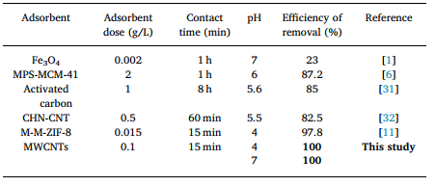
SONUÇLAR
Daha az adsorbent dozu
Düşük temas süresi
Yüksek giderim oranı

Slide 22
SONUÇLAR
Tarımda kullanılan gerçek su örnekleri de kullanılmış
Atıksu özellikleri; 720 μs/cm elektrik iletkenliği,
250,2 mg/L CaCO3 toplam sertliği ve
12 NTU bulanıklık
0.3 mg/L diazinonun başlangıç ​​konsantrasyonu ,
0.1 g/L adsorbent dozu
Diazinonun uzaklaştırılma oranı pH 4 ve 7'de sırasıyla % 99.1 ve % 98.5'tir.

Slide 23
DİNLEDİĞİNİZ İÇİN TEŞEKKÜR EDERİM

Slide 24
Kaynakça
Dehghani, M. H., Kamalian, S., Shayeghi, M., Yousefi, M., Heidarinejad, Z., Agarwal, S., & Gupta, V. K. (2019). High-performance removal of diazinon pesticide from water using multi-walled carbon nanotubes. Microchemical Journal, 145, 486-491.
http://www.fao.org/faostat/en/#data/EP

